Slide 1
PROJETO INTERDISCIPLINAR - 1ª SEMESTRE - 2020
Uber - Life Out

Slide 2
1. Introdução
1.1 Uber – O que é?
A Uber é uma plataforma de dispositivo móvel para pessoas que procuram locomover durante seu dia a dia por toda a cidade com transportes privados que podem ser solicitados a qualquer momento, bastando apenas de um smartphone.
Os usuários são dois tipos: motoristas e passageiros.
Os passageiros são os solicitantes dos modelos de carros e corridas, podendo escolher determinadas formas de pagamento, enquanto os motoristas são os solicitados para realizar corridas.

Slide 3
1.2 História e Informações importantes referentes ao Uber
A empresa Uber, fora criado em 2009 com intuito de solicitar automóveis premium, principalmente para executivos, quando os criadores passaram pela dificuldade de não conseguir encontrar um táxi em Paris, entretanto a plataforma passou por transformações, estabelecendo-se em um novo mercado (maior e iniciado por ela).
O reconhecimento da plataforma surgiu com o passar dos tempos, e com ele problemas referentes aos taxistas, nos dias que correm, a Uber dominando esse setor sofre menos, e consegue se readaptar rapidamente as alterações impostas por Políticas Nacionais e Economia.
As informações mais relevantes sobre a Uber são:
Aplicativo Funcional para passageiros e motoristas;
Modelos diversos de automóveis (uberPOOL, uberX, UberBLACK e UberSELECT);
Tipos de Perfis (Singular, Familiar, Trabalho);
Regras de Negócios (Baseadas em Leis que seguram Segurança, Estabilidade da Plataforma, Reputação e Respeito no Mercado);
Site para orientações e dúvidas;

Slide 4
2. Desenvolvimento
2.1 Life Out – Nome e Motivação da Criação
O nome Life Out surgiu da junção de 'Life' - Vida e 'Out' - Fora, demonstrando estarmos buscando uma transformação na vida das pessoas, fazendo com que elas saiam (para fora) das rotinas da vida que vivem, conseguindo entretenimento, relaxar e aproveitar o momento.
A criação do E-commerce Life Out fora baseada no aplicativo Uber, com o intuito de fazer as pessoas saírem da rotina, cansaço e monotonia da vida, não precisando utilizar somente a plataforma para ir da casa ao trabalho, escola ou faculdade, mas para também restaurantes, bares, hotéis, sorveterias, pubs, entre outros estabelecimentos presentes dentro da Plataforma e parceiras da empresa.
Observação: Life Out é um E-commerce Web e Aplicativo, que possui funcionalidades como: - Adicionar produtos no carrinho - Reservar produtos - Efetuar pagamentos do comprador (recebimento da venda) - Registrar no site (front end) - Escolher tipo de entrega - Acompanhar o pedido, pouco diferente, por sermos uma de Serviço Automobilístico.

Slide 5
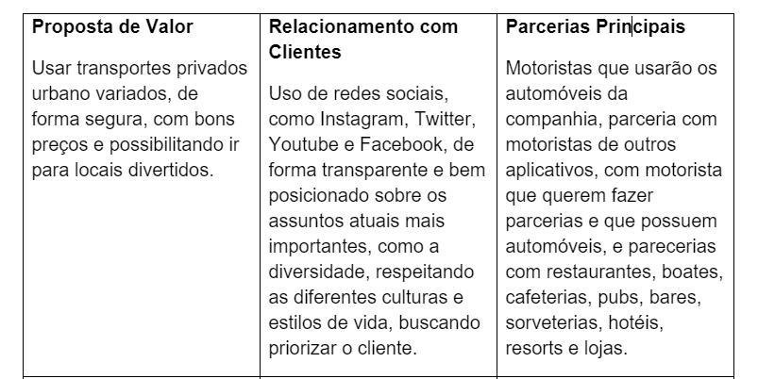
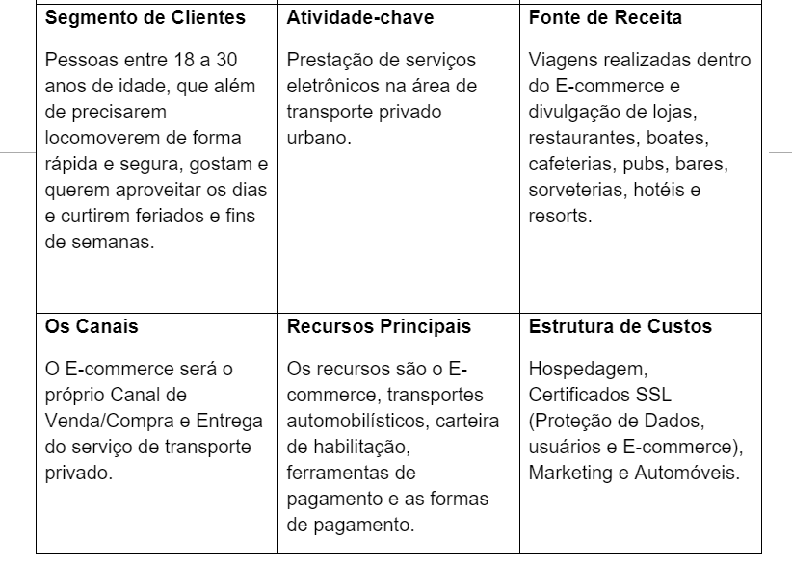
2.2 Modelo de Negócios

Slide 6
2.3 Benchmarking
A análise das Regras de Negócios, Modelo de Negócio, Requisitos Funcionais, Não Funcionais, Planejamento Estratégico e Como funciona o Aplicativo Uber, ajudou a termos noções importantes desse setor, no qual enxergamos uma subcategoria que podemos focar e tornar-se referência, a de Transportes Privados Urbano Variados e focados em diversão. Os dados sequentes serão referentes a comparação entre os dois negócios.

Slide 7
2.3 Regras de Negócios
As Regras de Negócios da Life Out possuem algumas que são obrigatórias para empresas do ramo, como a Uber, essas regras são:
RN01. Os motoristas portarem a Conduapp;
RN02. Os motoristas possuírem ficha limpa e sem antecedentes criminais;
RN03. Os motoristas possuírem CNH original em bom estado e validade;
RN04. Os motoristas possuírem e comprovar que o automóvel possui no máximo 8 anos de fabricação/modelo;
RN05. Os motoristas possuírem documentos legais e em ordem do automóvel para uso.
Claramente, possuímos Regras diferentes do concorrente, pois nosso Modelo de Negócios é para um sub-ramo da área, temos por exemplo:
RN11. A solicitação dos modelos Esportivo, SUV e Limusine serão permitidos apenas no centro da cidade de São Paulo e com destinos de no máximo cerca de 15 Quilômetros de distância do Local de Solicitação, das 10 horas da manhã até 23 horas da noite;
RN12. A solicitação dos modelos Esportivo, SUV e Limusine deverão ser aceitas apenas quando a forma de pagamento ser cartão de crédito;
RN14. Tipos de automóveis para corridas fora do Centro de São Paulo: Cupê, Crossover, Hatch, Jipe e Sedan;
RN15. Os estabelecimentos/ locais parceiros da LifeOut deverão ser: restaurantes, boates, cafeterias, pubs, bares, sorveterias, hotéis, resorts e lojas e precisarão dar descontos de 20% para passageiros do E-commerce quando esses forem ao local de forma agendado.

Slide 8




2.4 Requisitos Funcionais e Não Funcionais
Os Requisitos Funcionais (RF) e Não Funcionais (RNF) servem para entendermos como será o funcionamento do sistema (Funcionais) e o desempenho, usabilidade, velocidade, precisão, confiabilidade, disponibilidade, entre outros que são referentes a como o E-commerce deverá entregar as funcionalidades para os usuários (Não Funcionais).
Os Requisitos Funcionais Life Out comparados com o Uber em termos de Cadastrar, Editar, Solicitar Corrida e Finalizar corrida são os mesmos, claro que com novos requisitos, referentes a parceria com estabelecimentos, por exemplo. Segue exemplos de RN e RNF:

Slide 9
2.4 Planejamento Estratégico
O planejamento estratégico da Life Out é diferente da Uber, na qual de modo geral não buscamos dominar a área de serviços de transporte privado, mas sermos reconhecidos por excelentes serviços de entretenimento envolvendo estabelecimentos físicos, além de uma boa plataforma de transporte.
Operacional (base) - Os objetivos e metas nesse caso é possuir um E-commerce estável durante cada dia para com que mais pessoas consigam usar e não precisar reportar problemas ou ter erros durante seu uso, em qualquer etapa, desde cadastro até usar o serviço solicitado.
Tático (Gerência) - Aumentar em cerca de 2 anos o número de passageiros cadastradas em 10 vezes, aumentar o número de motoristas cadastrados em 5 vezes e aumentar o número de estabelecimentos cadastrados em até 6 vezes, considerando a quantidade de cadastrados como passageiros, motoristas ou estabelecimentos no primeiro ano.
Estratégico (Alta Administração) - Os objetivos para esse caso são três, expandir para mais de 10 Estados Brasileiros, e tornar-se referência em transporte privado particular para sair, aproveitar o dia e descansar da rotina monótona da vida, além de expandir para mais categorias os estabelecimentos parceiros. Entretanto, levando em consideração fatores externos como Política e Economia.

Slide 10
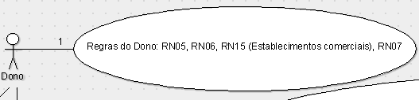
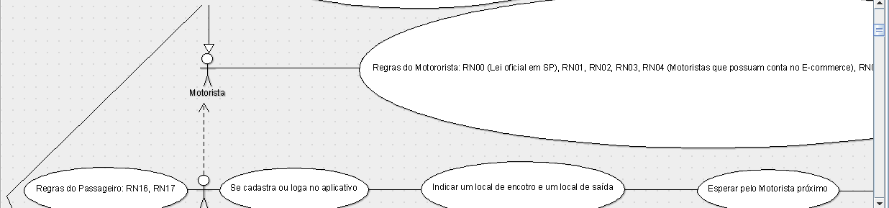
2.6 ArgoUML - Casos de Uso Geral
Primeiros vamos dar uma olhada no Dono: o Dono é quem comanda toda a empresa. Então vamos dar uma olhada à quem ele comanda.
Podemos ver que ele dá ordens para o motorista e alé disso o Dono dá ordens para mais alguem. E além disso podemos que uma pessoa depende do Motorista

Slide 11
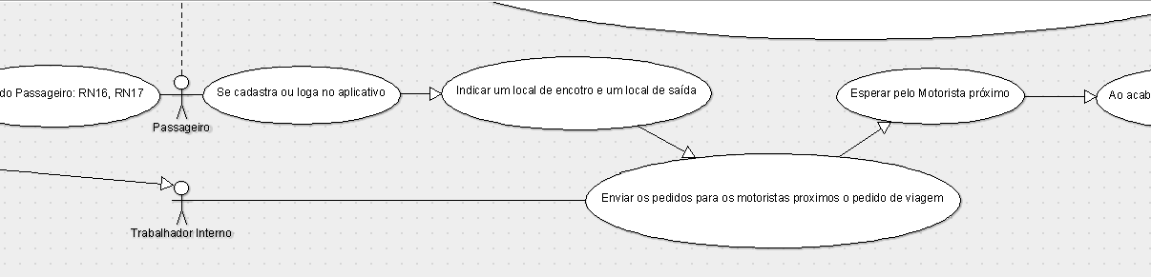
O Dono também dará ordens para o Trabalho Interno na qual o Dono dá ordens de enviar os pedidos para os motorista próximos o pedido de viagem.
Também podemos ver que o Motorista. Além disso podemos ver que quem denpende do Motorista são os Passageiros que para poderem fazerem suas viagens precisam primeiro:
Se cadastrar ou logarem no aplicativo;
Indicar um local de encontro e um local de encontro de saída (Quando o trabalhador interno entra);
Esperar pelo Motorista próximo (onde o trabalhador interno finaliza);
Ao acabar a viagem page o motorista

Slide 12
2.7 ArgoUML – Casos de Uso Expandido
Os Casos de Uso Expandido é um passo a passo que o passageiro irá seguir para conseguir usar o E-commerce, solicitar corridas e chegar ao seu destino (no nosso caso).
A descrição feita pelos Casos Expandidos são em relação ao comportamento, e não como serão implementados na Plataforma.

Slide 13
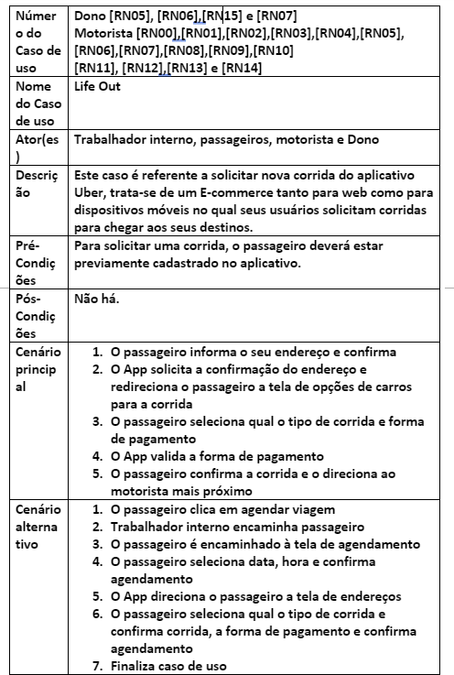
Caso de Uso Expandido do E-commerce Life Out trata-se de um conjunto de passos que irão desde a Entrada no E-commerce, Cadastramento do Passageiro até o Momento de Finalizar a Jornada.

Slide 14
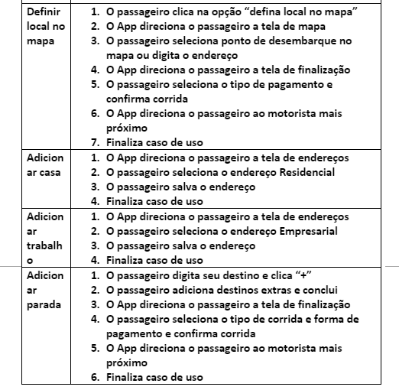

Slide 15
Detalhamento de Exemplo de Caso de Uso Expandido - Corrida
1. O sistema conferirá o perfil do passageiro (existente, existente e 'logado' ou necessário cadastrar);
2. Caso não seja Cliente, o sistema levará até a página de ínicio onde terá a opção de 'Logar' e 'Cadastrar';
5. Caso seja Cliente e estiver 'Logado', o sistema levará até a área principal do E-commerce;
4. Caso seja Cliente e não ter feito 'Login', o sistema levará até a página de início, e esse clicará em 'Logar';
3. Após Cadastrar ou 'Logar' encaminhará para o área principal do E-commerce;

Slide 16
6. O passageiro solicitará corrida seguindo os procedimentos de acordo com Regras de Negócios, dados cadastrados e Requisitos Funcionais opções de Automóveis, Preços, Distância, após escolher e solicitar, o motorista mais próximo que aceitar será enviado ao local;
8. Ao chegar no destino e finalizar corrida, será descontado eletrônicamente (Forma de Pagamento em Cartão de Crédito ou Débito), ou em cédulas (solicitada pelo motorista);
7. O E-commerce informará os dados do motorista e do automóvel que está sendo usado por ele na Conta do Passageiro, além da opção de Bate-papo para comunicar-se pela plataforma;
9. Por fim, será finalizado definitivamente após cada um avaliar o perfil do outro, fazendo com que o E-commerce envie o recibo de Corrida tanto para o E-mail cadastrado e para as notificações do Perfil criado.

Slide 17
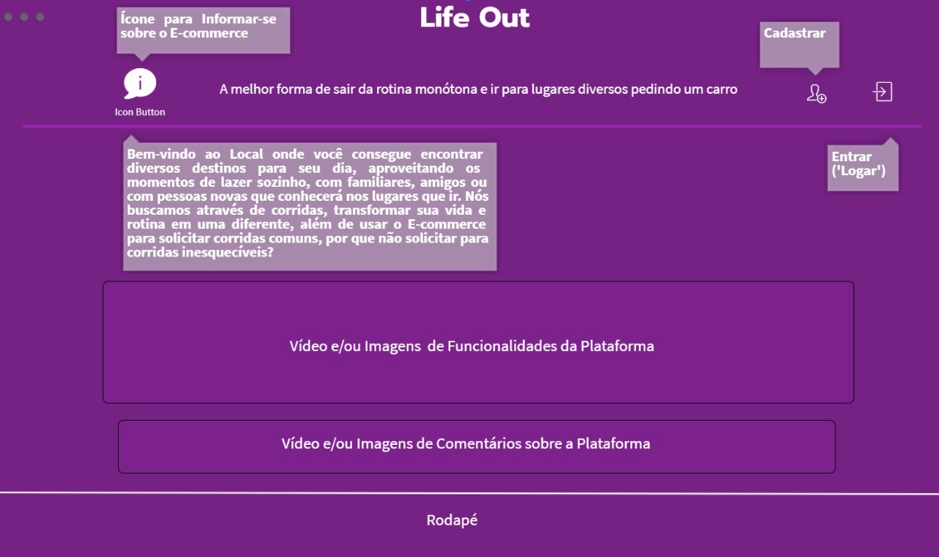
2.5 Design Life Out
Página Inicial - Desktop

Slide 18
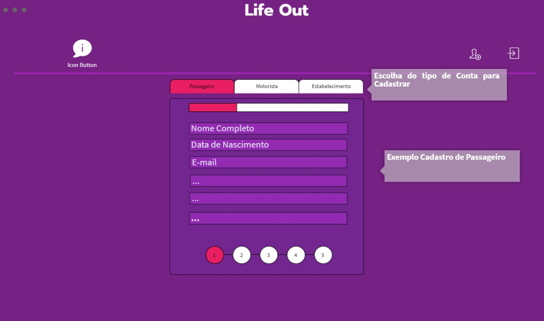
Cadastro - Desktop

Slide 19
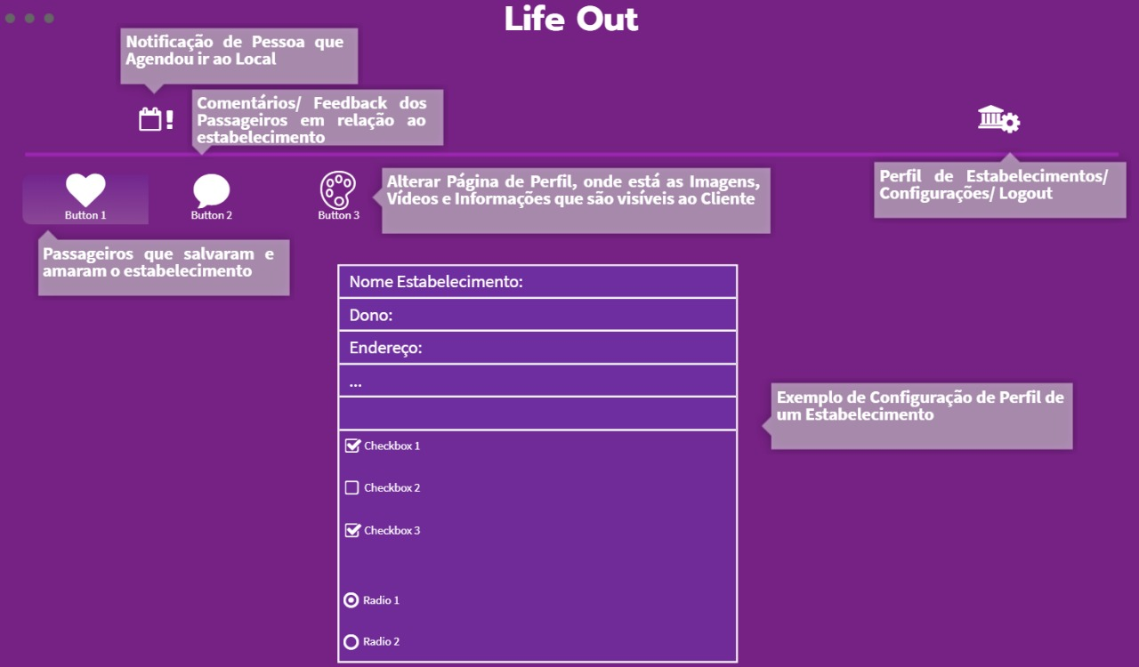
Passageiro - Desktop

Slide 20
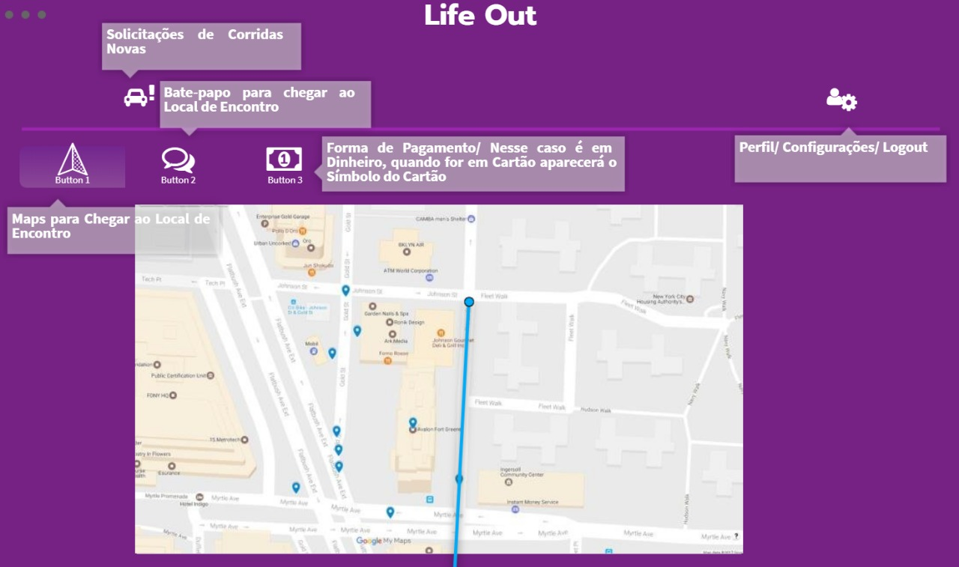
Motorista - Desktop

Slide 21
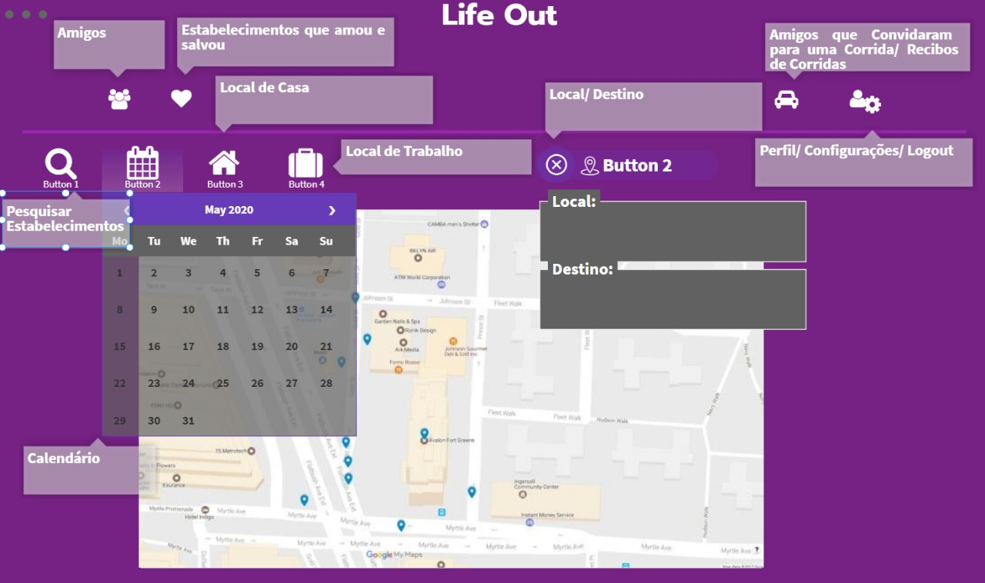
Estabelecimento - Desktop

Slide 22
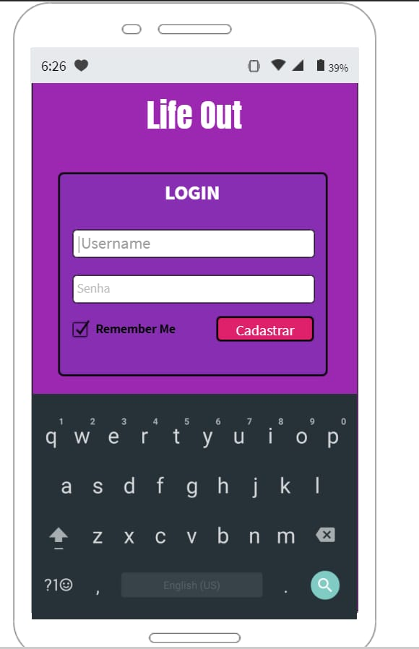
Início - App

Slide 23
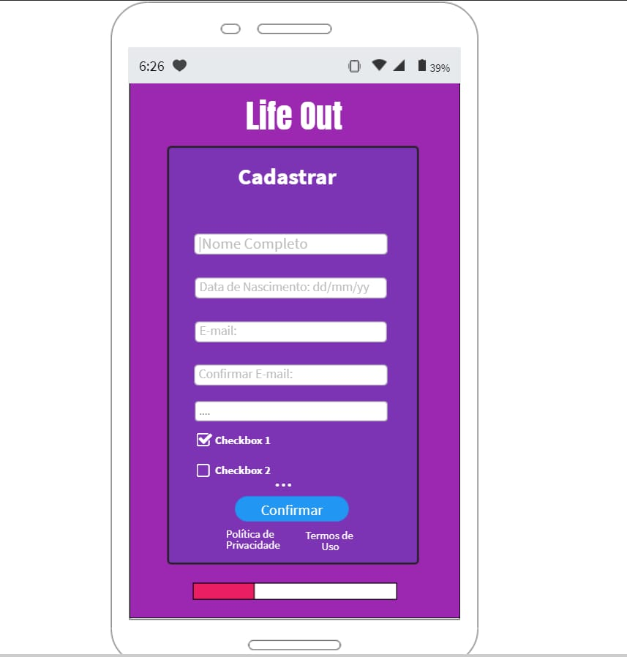
Cadastro - App

Slide 24
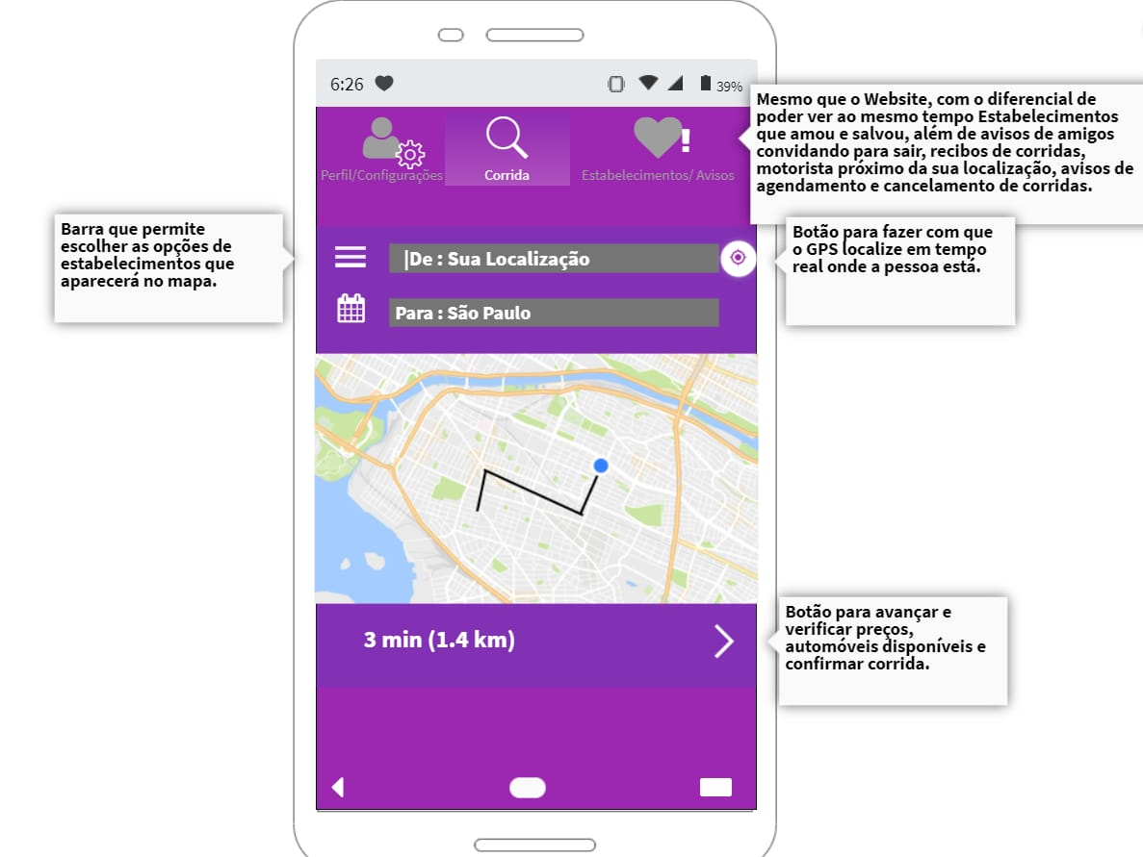
Passageiro - App

Slide 25
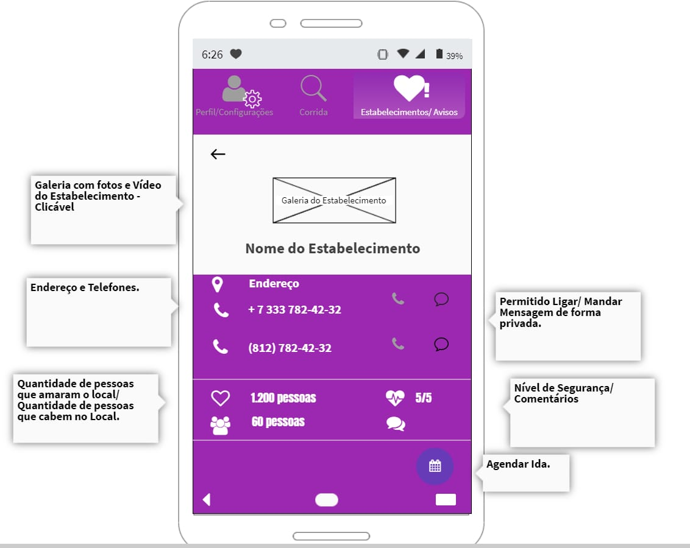
Perfil Usuário - App

Slide 26
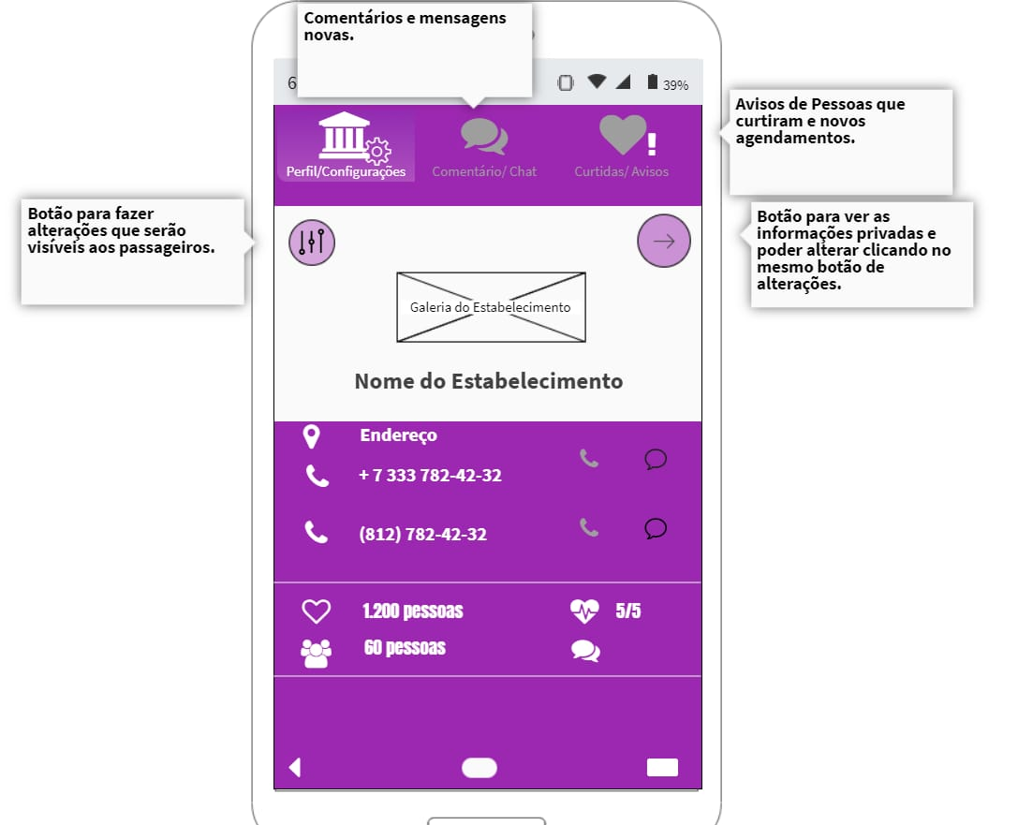
Estabelecimento - App

Slide 27
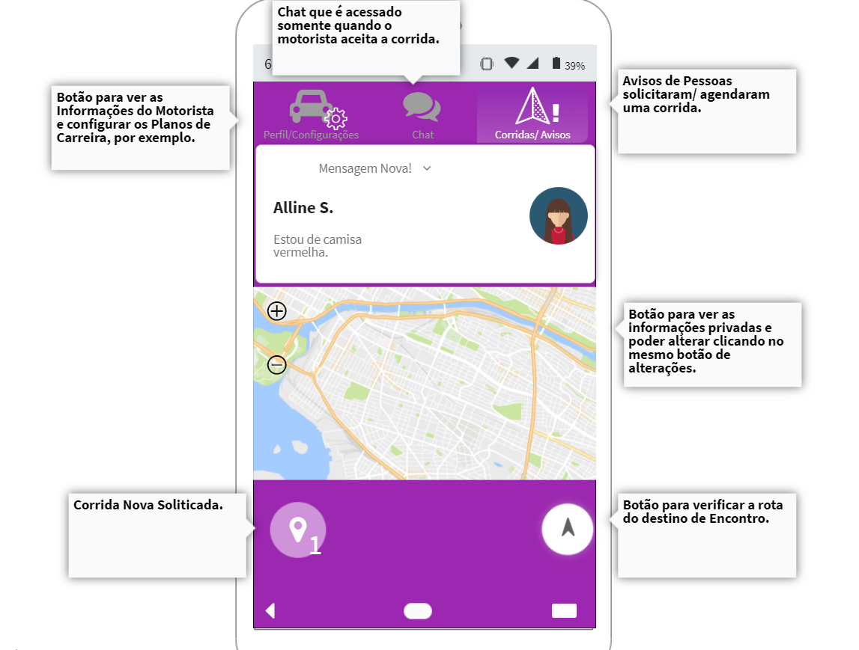
Motorista - App

Slide 28
2.6 Bizagi
Modelagem dos processos
com o uso do BPMN

Slide 29
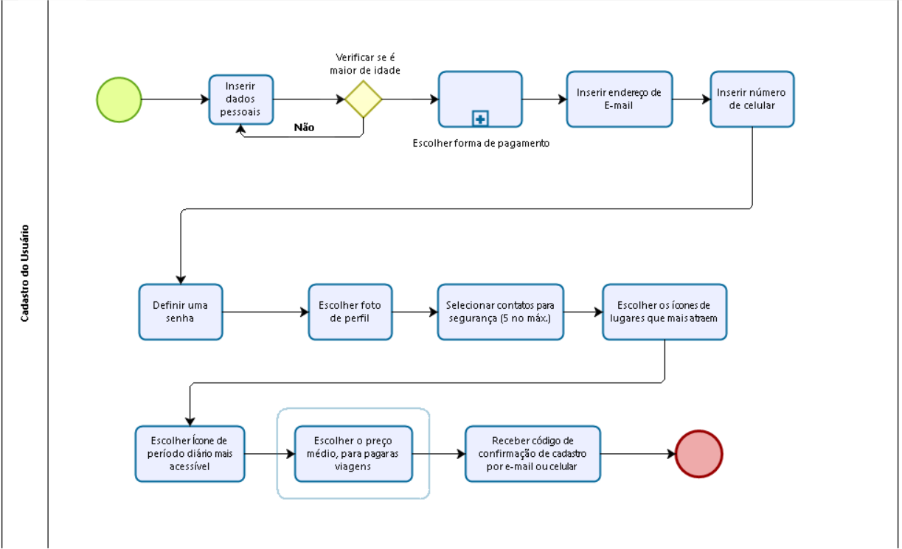
2.6 Bizagi
Cadastro do Usuário

Slide 30
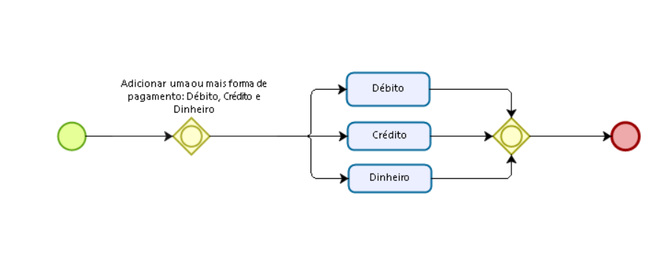

Slide 31
2.6 Bizagi

Slide 32
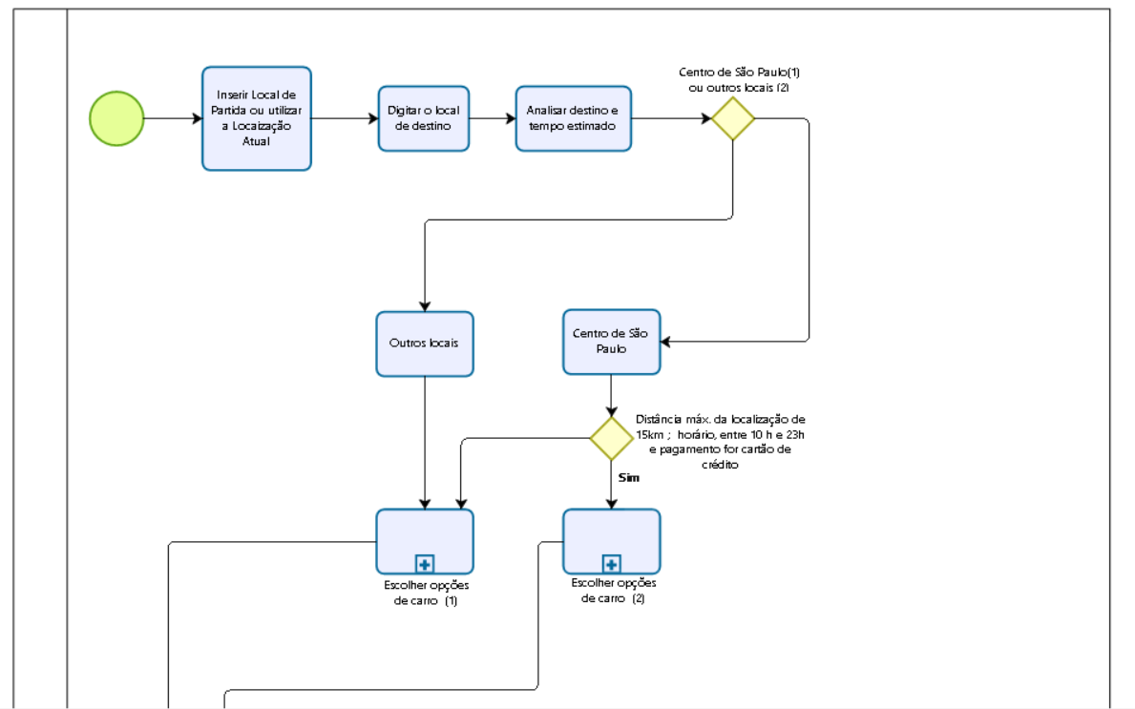
Viagem

Slide 33
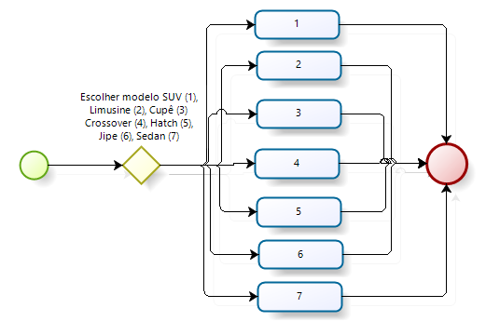

Slide 34
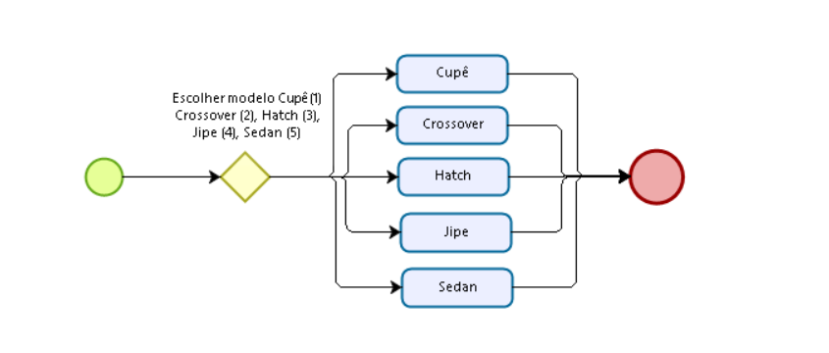

Slide 35
Viagem

Slide 37
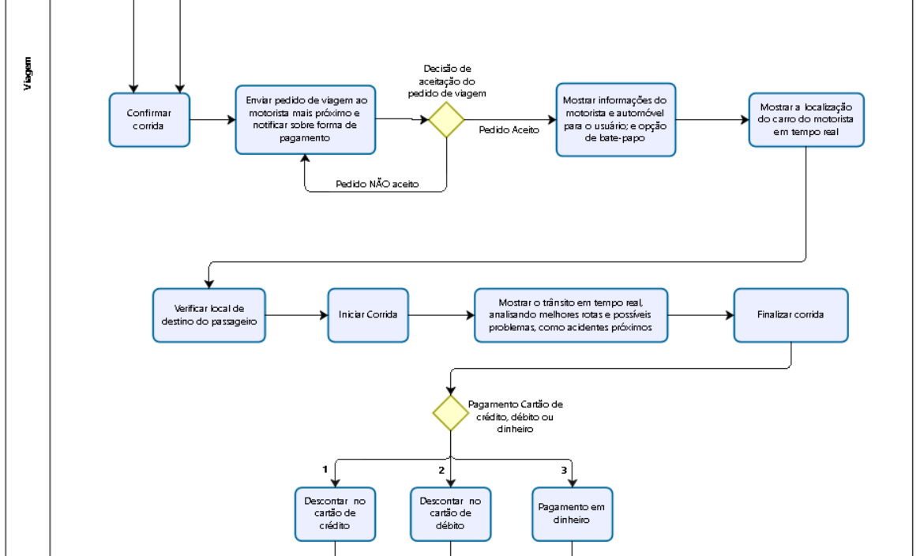

Slide 38
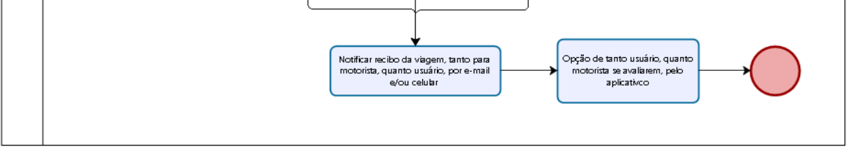

Slide 39
3. Conclusão
O trabalho desenvolvido, servirá de base para futuros projetos que teremos nesse mercado de tecnologia, ao longo de nossas carreiras, estando mais atentos a partes importantes de um negócio, e compreendendo de uma maneira abrangente dados e informações essências, como Regras de Negócio, Requisitos, Modelo de Negócio e Planejamento Estratégico.

Slide 40
Nomes Integrantes:
Hugo André Lucena RGM: 2319762-5
Lucas Santos Nascimento RGM: 2343534-8
João Pedro Ferreira de Souza Batista RGM: 2316257-1
Mateus Ferreira RGM: 2324613-8
Matheus Ramos Pinto RGM: 2352127-9
Willian Mendes de Santana RGM: 2316353-4

